Slide 1
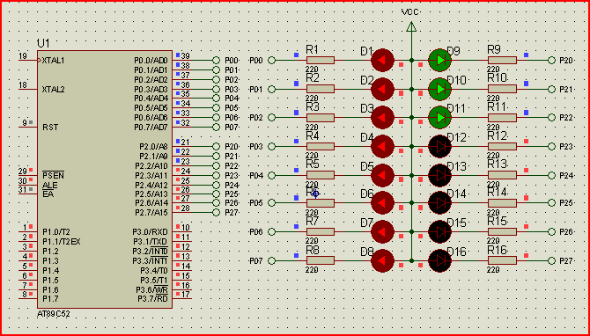
【A003 花样流水LED灯】

Slide 2
PROTEUS原理图设计
步骤1、打开proteus,添加单片机，保存工程
步骤2、添加4组红黄绿LED，P0.0-P0.5端口分别控制6组LED
步骤3、放置器件，参数设置，电路连接，
三种电路连接方法
KEIL C编程
步骤1：动作逻辑
信号类别 | IO分配 | 外设器件 | 信号标准 | 程序变量
输出控制 | P0，P1 | 8个红灯/绿色灯 | TTL | 总线操作

Slide 3
动作时序图
时间点 | LED1 | LED2 | LED3 | LED4 | LED5 | LED6 | LED6 | LED7
初始
延时
延时
延时
延时
延时
延时
延时
延时
延时
延时
延时
延时
延时
延时

Slide 4
KEIL C编程：
2、数组：概念、定义、调用
3、用数组做一个向左的流水灯
4、设计不同花样数组
5、主程序，编程
6、编译，编译结果, STARTUP.A51启动文件清理RAM.设置堆栈等.即执行完start.a51后跳转到.c文件的main函数,Data,xdata,code
知识点：startup.a51，编译结果解读
7、输出HEX文件设置，keil c和proteus联调设置
8、仿真单片机程序加载
9、仿真结果。

